Slide 1
Reljefna obilježja Gorske Hrvatske
Nastavna tema: Reljef

Slide 2
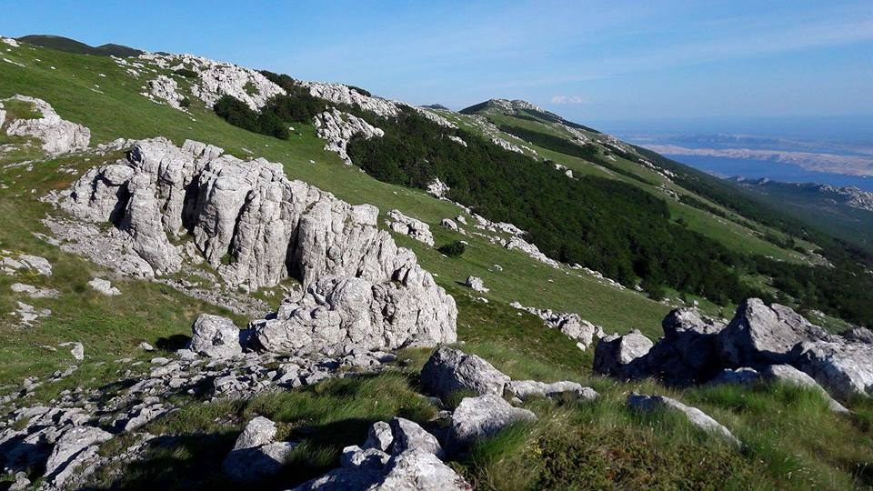
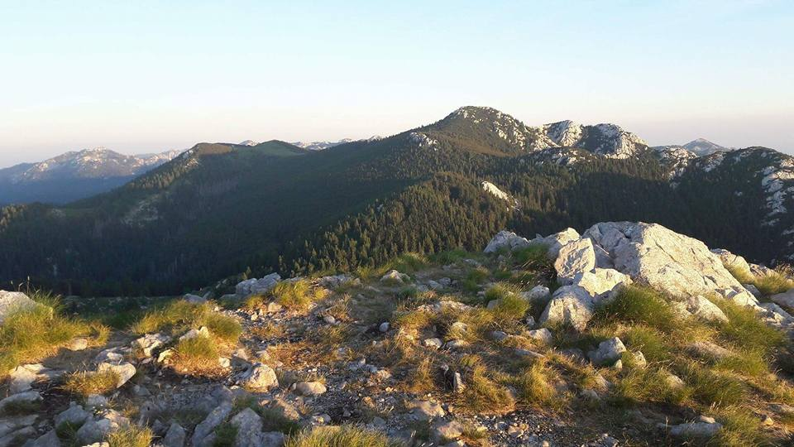
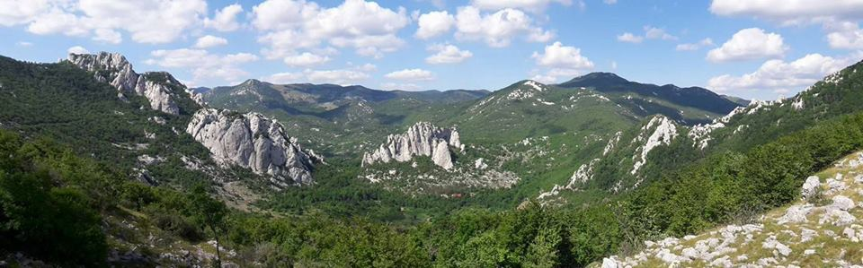
Velebite, vilovito stijenje,
ja ljubim tvoje smilje,
volim tvoga u gorici vuka,
i onoga ličkoga hajduka.
Notes:
- navodi i opisuje primjere reljefnih oblika uz pomoć grafičkih prikaza i fotografija*
- pokazuje na geografskoj karti primjere planina, prapornih zaravni, rječnih dolina, poloja, riječnih terasa, zavala, kotlina i polja u kršu
-prepoznaje, navodi i imenuje reljefne oblike u zavičajnom prostoru
- uspoređuje reljefna obilježja panonskoga i dinarskoga prostora
opisuje međuovisnost reljefa te naseljenosti i djelatnosti**
https://www.youtube.com/watch?v=1_mqoo2Rjgs – Oj ti vilo, vilo Velebita – u izvedbi Josipe Lisac

Slide 3
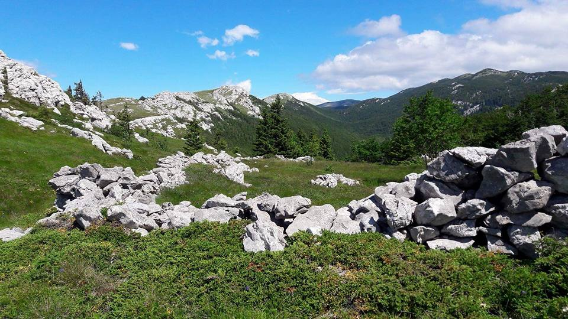
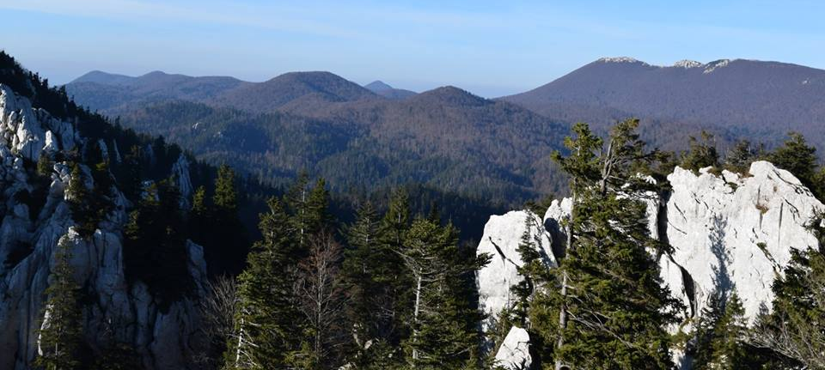
Gorska Hrvatska
Najviši dio Hrvatske
500-1000 m n.v.
Planinski lanci i pobrđa → bujni biljni pokrivač i veliki udio šuma→ temelj gospodarstva Gorske Hrvatske
Notes:
Gorski kotar Adventure: https://www.youtube.com/watch?v=PLQc8_tAH-0
Vrhovi Balkana: Gorski kotar https://www.youtube.com/watch?v=2WZEizgpmJI
Vrhovi Balkana: Velebit https://www.youtube.com/watch?v=wdtCbUw8Xr8
Goranski vrhovi: Bjelolasica https://www.youtube.com/watch?v=_jw8iuBS97s

Slide 4
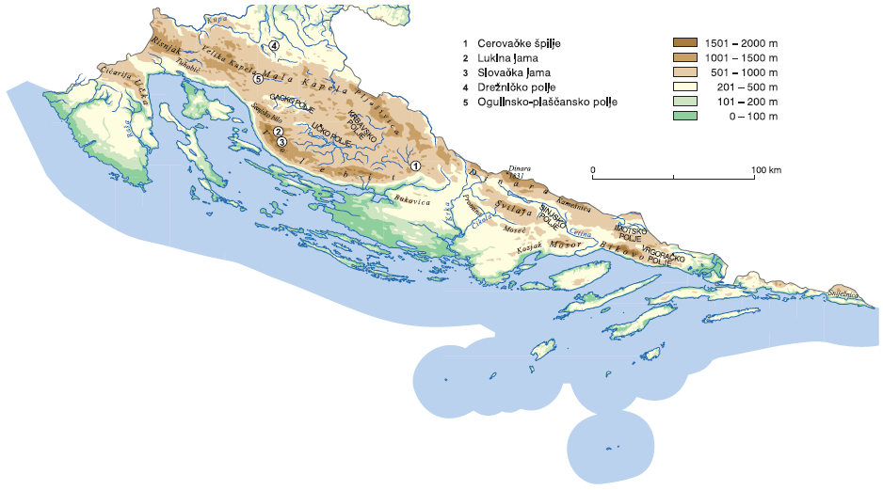

Slide 5
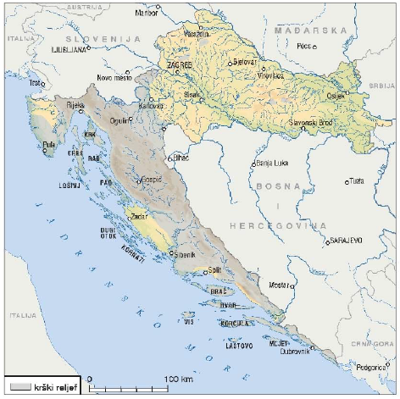
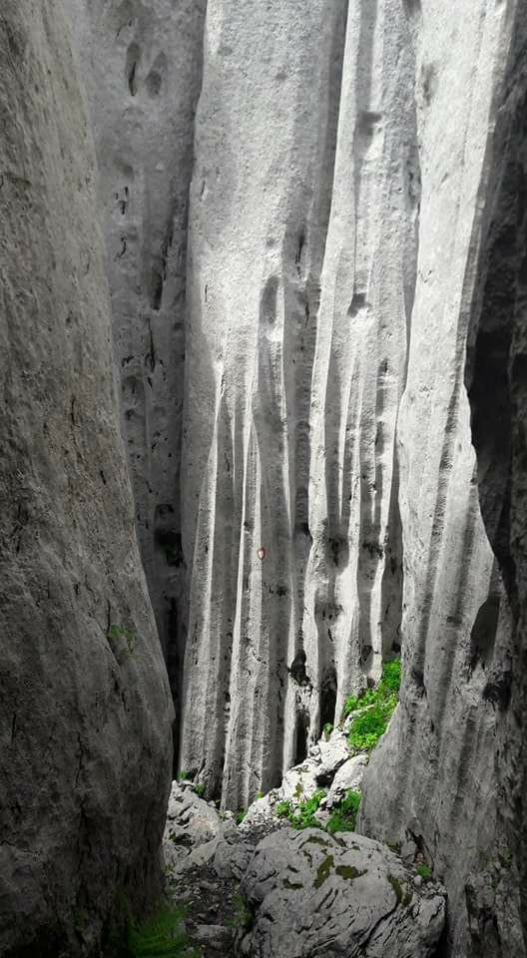
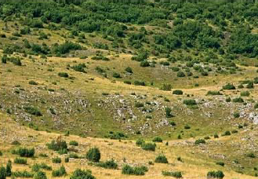
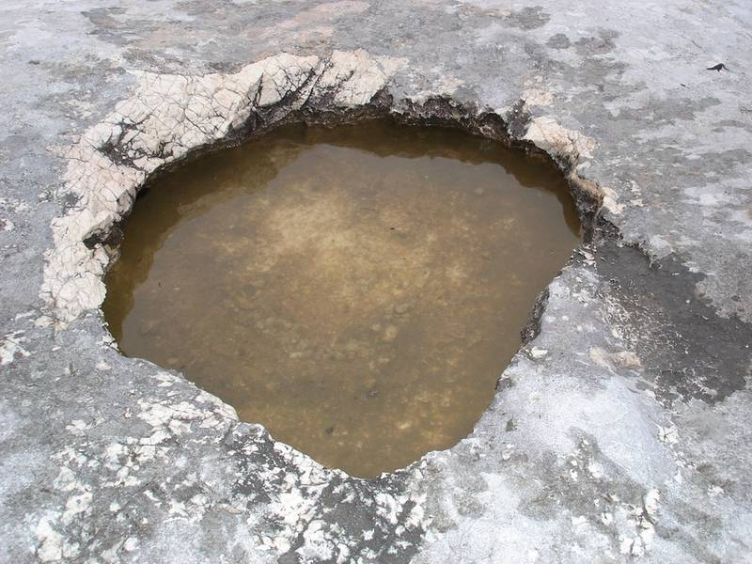
Gorska Hrvatska
prevladavaju karbonatne stijene (vapnenci i dolomiti) koje su topive u vodi,
otapanjem se izlučuje kalcijev karbonat i stvaraju se krški oblici reljefa
Manji površinski oblici: ponikve, kamenice, škrape
Pokriveni krš
Notes:
Geografija, Škola za život: https://www.youtube.com/watch?v=c9u0YkhXyqw Škrape i kamenice
https://speleo-klub-samobor.hr/edukacija/speleologija/ Krški reljef u Hrvatskoj

Slide 6
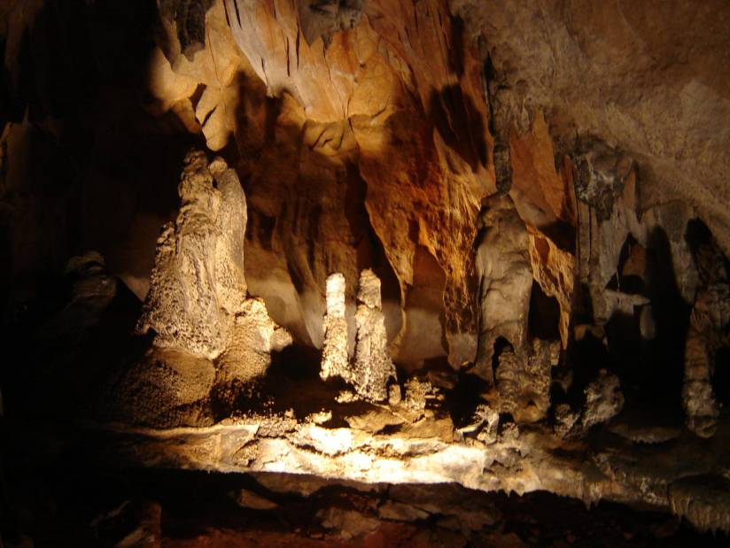
Krški oblici reljefa: podzemni krški oblici
Špilje – vodoravni kanali
Kita Gaćešina je najveći špiljski sustav u Hrvatskoj 24558 m
Cerovačke špilje
Jame – okomiti kanali
Lukina jama -Trojama je najdublji speleološki objekt u Hrvatskoj (1431 m)
Notes:
https://zadarski.slobodnadalmacija.hr/regional/clanak/id/437767/sluzbeno-potvreno-velebitska-kita-gacesina-najveci-jamski-sustav-u-dinarskom-krsu--dulji-od-30-km
http://speleologija.hr/kg-dp-novosti
http://www.sv-mihovil.hr/stranice/jamski-sustav-kita-gacesina-drazenova-puhaljka/24.html
https://www.dinarskogorje.com/dinarski-krscaron.html

Slide 7
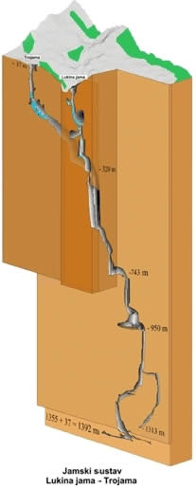
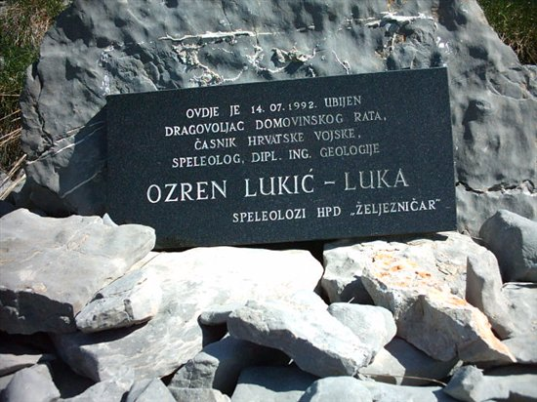
Lukina jama – među najdubljima na svijetu
Notes:
http://speleologija.eu/lukinajama/

Slide 8
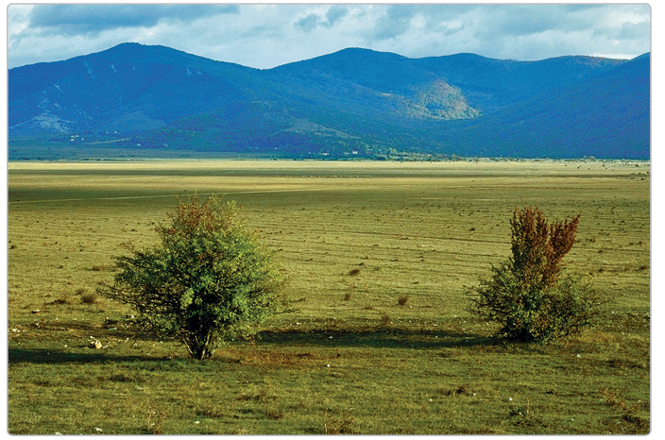
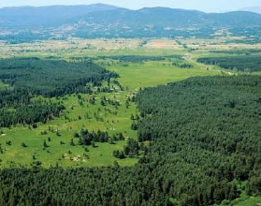
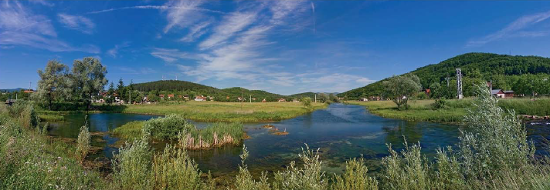
Ravničarski oblici reljefa:
Polja u kršu u Lici:
Ličko
Gacko
Krbavsko ( >500m, najviše u Hrvatskoj)
Koreničko, Podlapačko, Gračačko, Lapačko, Bjelopolje
Notes:
Lika sa Zira: https://www.youtube.com/watch?v=OwjEdYlJOgs
Ličko polje sa Zira: https://www.youtube.com/watch?v=2TPuI92s4zw

Slide 9
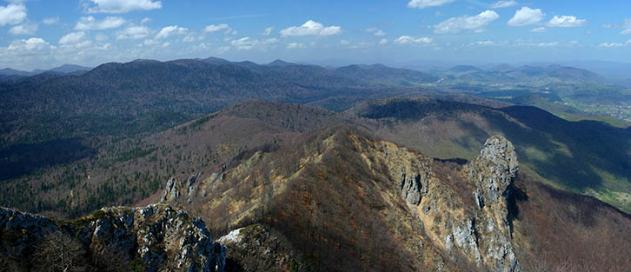
Ravničarski oblici reljefa:
Dno krškog polja često je plavljeno.
Pogled s Kleka na Ogulinsko-plaščansku udolinu.
Polja u kršu u Gorskom kotaru:
Drežničko polje
Ogulinsko-Plaščansko polje
Delničko, Mrkopaljsko, Lič polje
Notes:
Ogulin poplava https://www.youtube.com/watch?v=JqJV77tB4b8

Slide 10
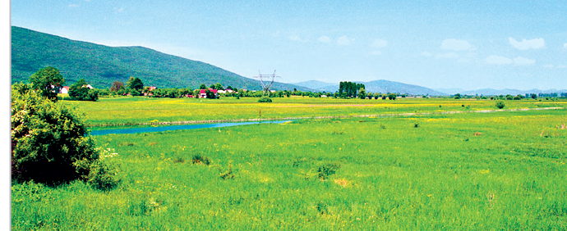
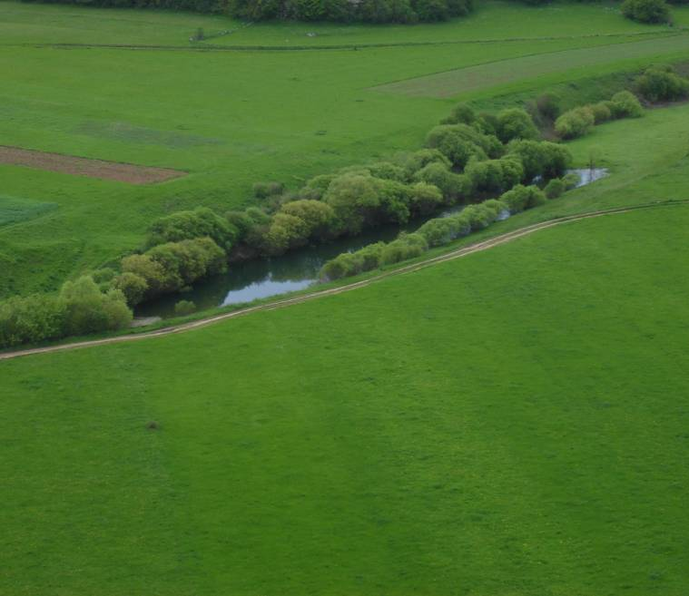
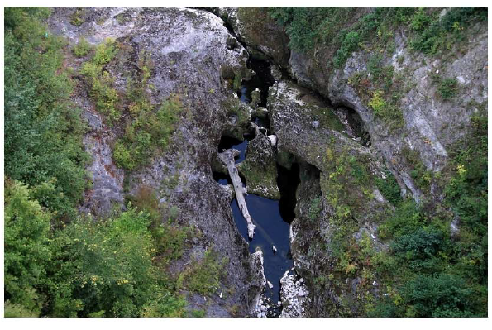
Ravničarski oblici reljefa:
rijeke ponornice
poplave
poljoprivreda
rubovi polja naseljeni
Notes:
Rijeka Gacka: Od izvora do ušća https://www.youtube.com/watch?v=uOcldj8gpbc
Rijeka Gacka poplava: https://www.youtube.com/watch?v=2CVgvuOaLcc
Vodeni val na području Like – reportaža: https://www.youtube.com/watch?v=Dnv5oemnIzk

Slide 11
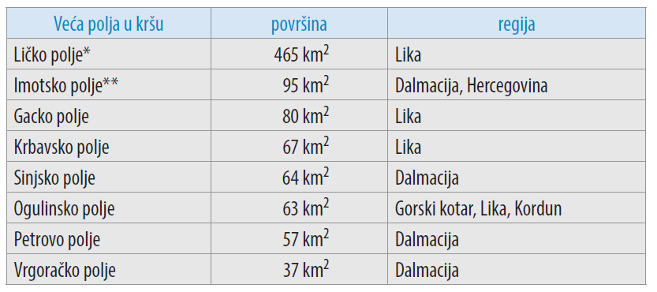
Og.-Plašč. P.
Pronađite u atlasu: Koreničko, Podlapačko, Gračačko, Lapačko polje, Bjelopolje
Delničko, Mrkopaljsko, Lič-polje

Slide 12
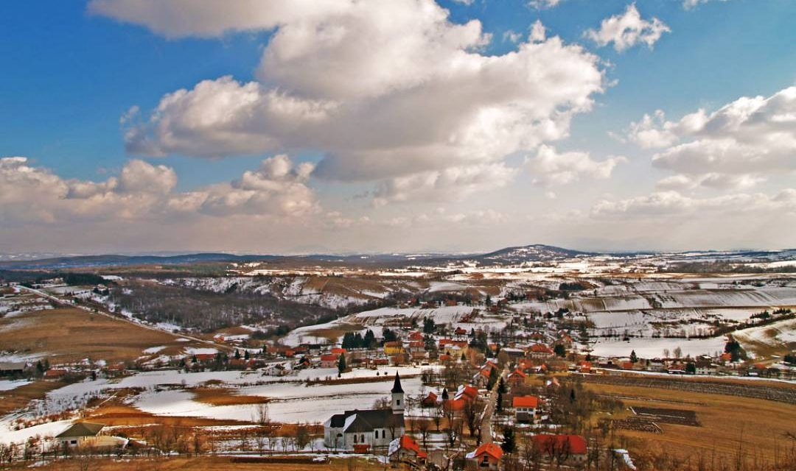
Ravničarski oblici reljefa:
Krške zaravni
Karlovačka zaravan – najniži dio Gorske Hrvatske
→ južni dio Karlovačke zaravni
Notes:
https://river-adventure.info/rakovica/?lang=en

Slide 13
Karlovačka zaravan

Slide 14
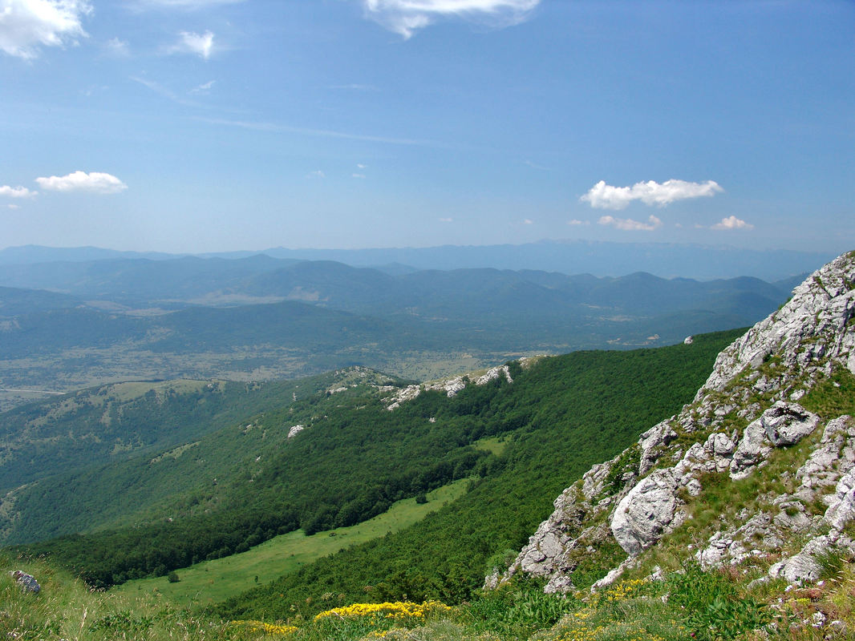
Sredogorja, gorja
krška sredogorja 500-1000 m – 70% površine Gorske Hrvatske
Ličko sredogorje
Notes:
https://www.dinarskogorje.com/b23-li269ko-sredogorje.html
Ličko sredogorje: https://www.youtube.com/watch?v=hM1dLJP_EiE
Izvor fotografije: https://41338573-213201863863258730.preview.editmysite.com/uploads/4/1/3/3/41338573/kremen-2005-a_orig.jpg; https://www.dinarskogorje.com/b23-li269ko-sredogorje.html

Slide 15
Ličko sredogorje

Slide 16
Planinski reljef
> 1000 m
dio dinarskog planinskog sustava;
mlade
taloženje vapnenca i dolomita;
Risnjak, Tuhobić, Senjsko bilo, Velebit (naša najduža planina 160 km), Velika i Mala Kapela, Lička Plješevica
Notes:
Stajnica s pogledom na Malu i Veliku Kapelu: https://www.youtube.com/watch?v=oEQ_2PlE_EY
Bajkovita Hrvatska: NP Risnjak https://www.youtube.com/watch?v=d4HS9B2Dx6g
NP Risnjak: https://www.youtube.com/watch?v=Kx0xCp0bmVQ
Bajkovita Hrvatska, NP Sjeverni Velebit: https://www.youtube.com/watch?v=5Ip4wq4Rsy8
Biciklom po Velebitu: https://www.youtube.com/watch?v=su70TfXHY9s
Lička Plješivica: https://www.youtube.com/watch?v=BdSYjWk3pcs
Senjsko bilo: https://www.youtube.com/watch?v=1xKraYlRkWg

Slide 17
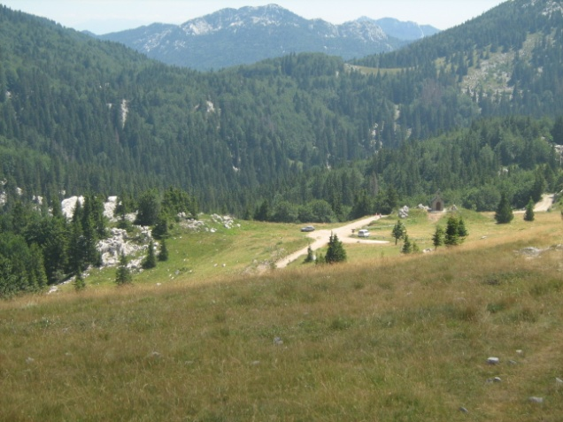
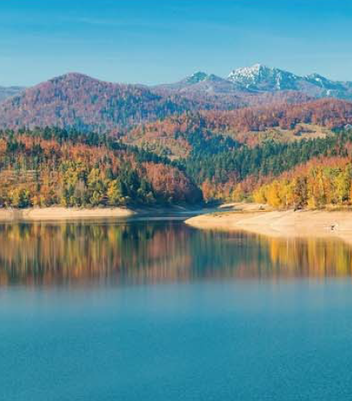
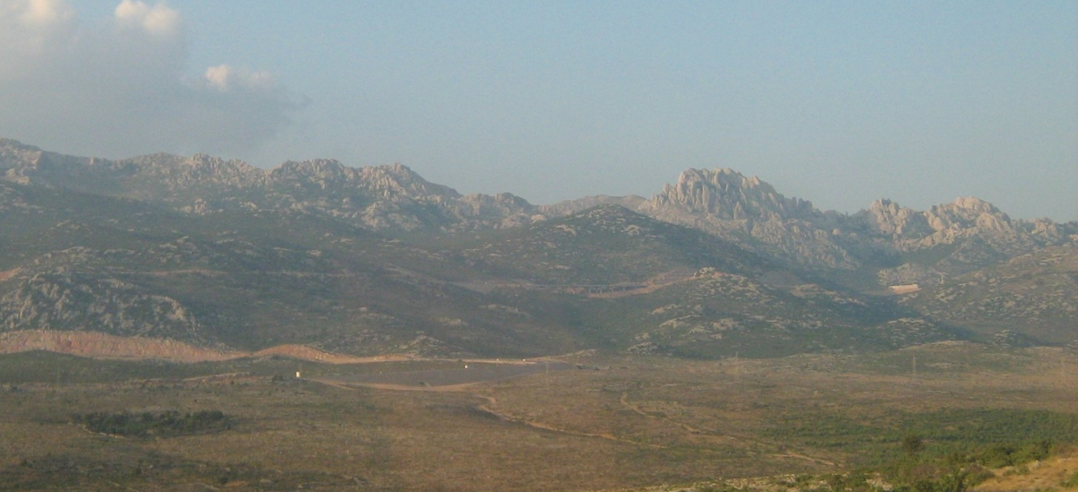
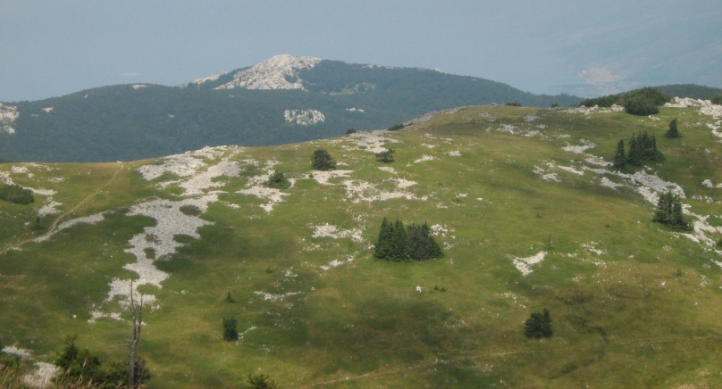
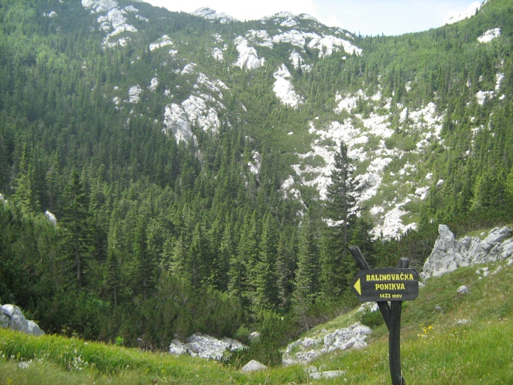
→ Nacionalni park
Pronađite u atlasu: Bitoraj, Viševica, Poštak
Park prirode
NP Sjeverni Velebit
NP Paklenica
Notes:
http://www.np-sjeverni-velebit.hr/park/nezivapriroda/geologija/

Slide 18
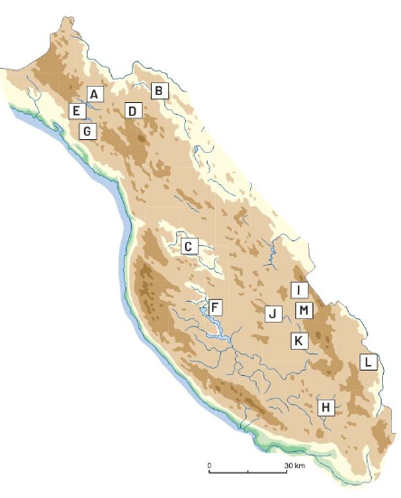
Ponavljanje
Sljedeće zadatke riješite na slijepoj karti uz pomoć geografske karte Republike Hrvatske u atlasu
Znakom za špilju označite Cerovačke špilje i napišite naziv.
Napišite na odgovarajuće mjesto na karti naziv polja u kršu: Ličko, Gacko, Krbavsko, Drežničko , Ogulinsko-plaščansko polje
Zaokružite na karti najveće polje.
Imenujte i podebljajte veće rijeke koje teku poljima i napišite naziv.
Žuto obojite Ličko sredogorje
Smeđe obojite i slovima označite planine Gorske Hrvatske: R-Risnjak, T-Tuhobić, SB-Senjsko bilo, V-Velebit, VK-Velika, MK- Mala Kapela, LP-Lička Plješevica

